Slide 1
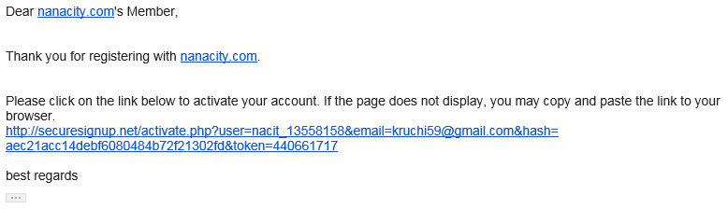
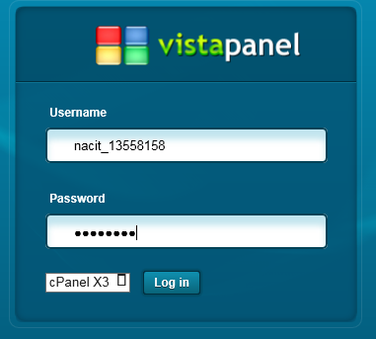
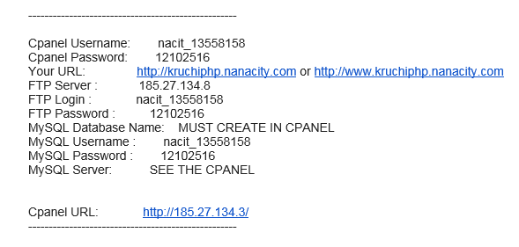
คลิ๊กเข้าสู่ระบบจัดการHosting CPanel
ลงทะเบียนเสร็จจะมีจดหมายเข้ามา 1 ฉบับ หลังจากคลิกยืนยันการใช้ ระบบจะส่งรายละเอียดโฮสติ้งมาให้เรา
เข้าดูเว็บไซต์

Slide 2
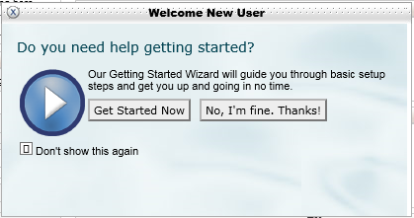
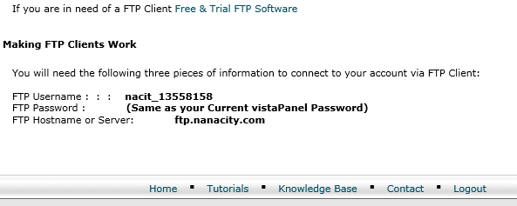
เข้าสู่ระบบครั้งแรก ให้ติ๊ก และคลิ๊ก
อ่านรายละเอียดแล้วคลิ๊ก

Slide 3
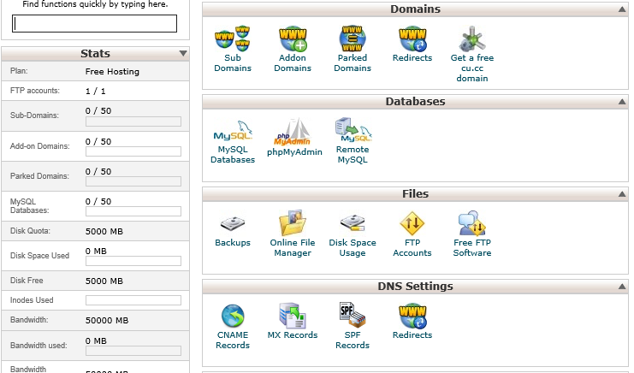
จัดการฐานข้อมูล
จำนวนฐานข้อมูลที่มี /ทั้งหมดที่เราสามารถสร้างได้

Slide 4
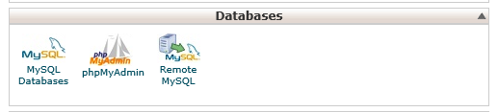
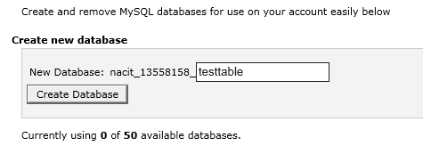
การสร้างฐานข้อมูล
คลิ๊กเริ่มสร้างฐานข้อมูลกันเลย
พิมพ์ชื่อฐานข้อมูลแล้วคลิ๊ก Create Database

Slide 5
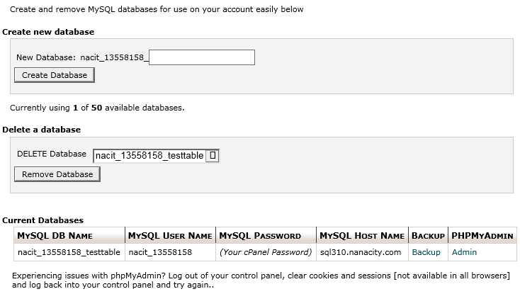
สร้างเสร็จระบบจะแสดงรายละเอียดดังนี้
รหัสผ่านเหมือนที่โฮ้สติ้ง
ชื่อฐานข้อมูล
ชื่อผู้ใช้งาน
ชื่อโฮ้สของฐานข้อมูล
ดั้มฐานข้อมูล
เข้าจัดการระบบ

Slide 6
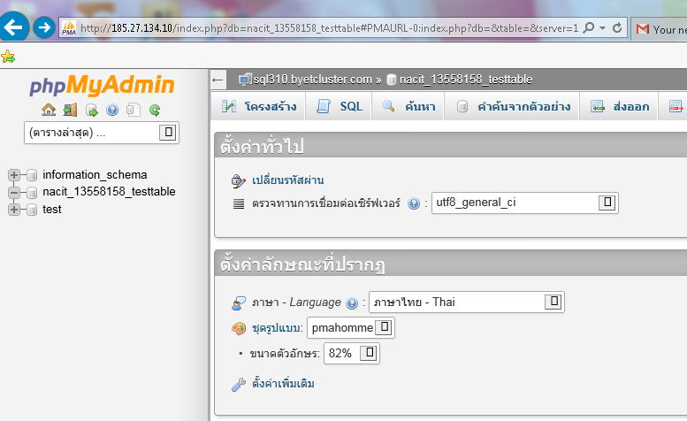
หน้าตา PHPMyAdmin
ชื่อฐานข้อมูลของเรา
คลิ๊กเข้าไปเลย

Slide 7
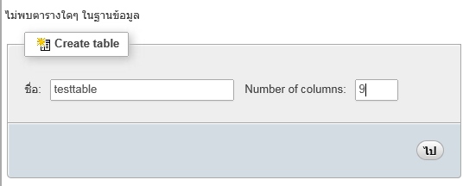
มาสร้างตารางกันครับ
ชื่อตารางกำหนดได้ตามใจชอบ
(แต่ต้องเป็นพยันชนะอังกฤษล้วน ๆ ห้ามมีเว้นวรรค)
กำหนดจำนวนฟิวด์ที่ต้องใช้ (ขาดหรือเกินแก้ไขได้ภายหลัง)

Slide 8
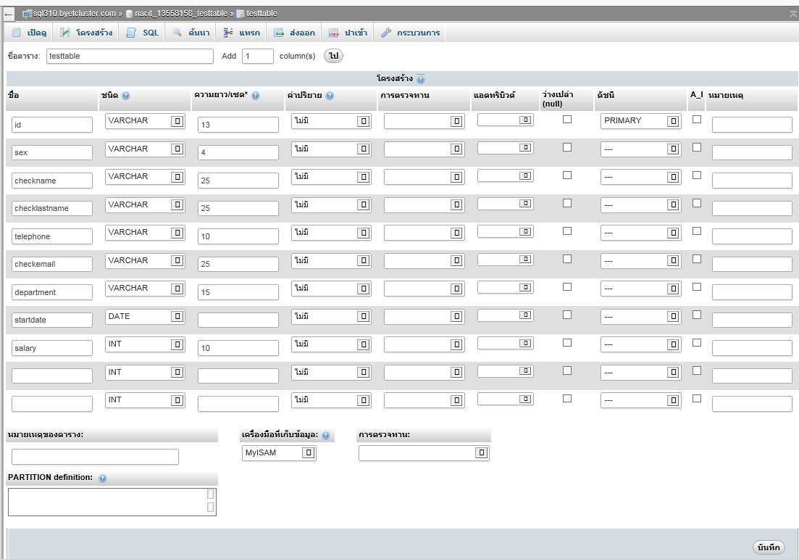
กรอกรายละเอียดแต่ละฟิวด์ที่ได้เตรียมไว้
เสร็จแล้วคลิกบันทึก

Slide 9
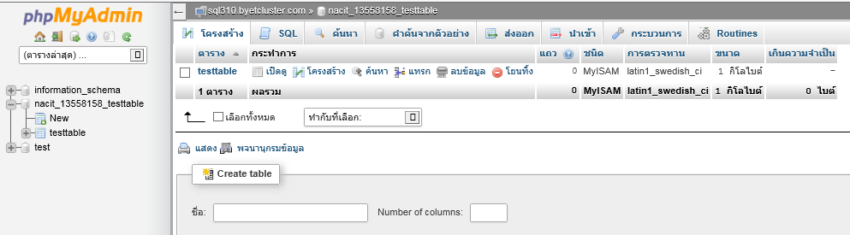
เสร็จเรียบร้อย คลิ๊กดูโครงสร้างก็ได้ครับ

Slide 10
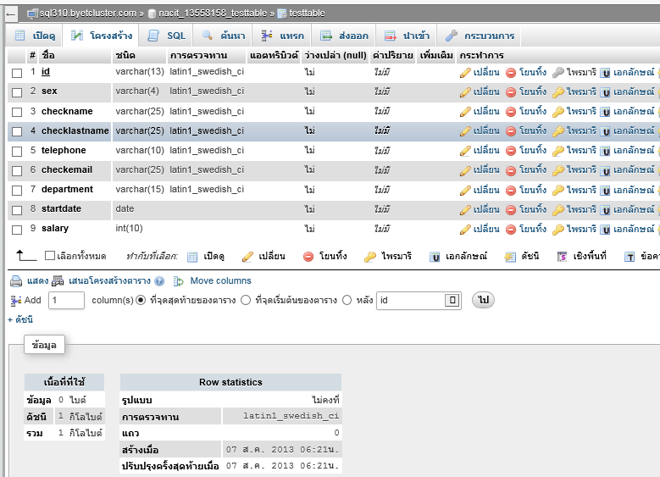
โครงสร้างรายละเอียดของตาราง

